Slide 1
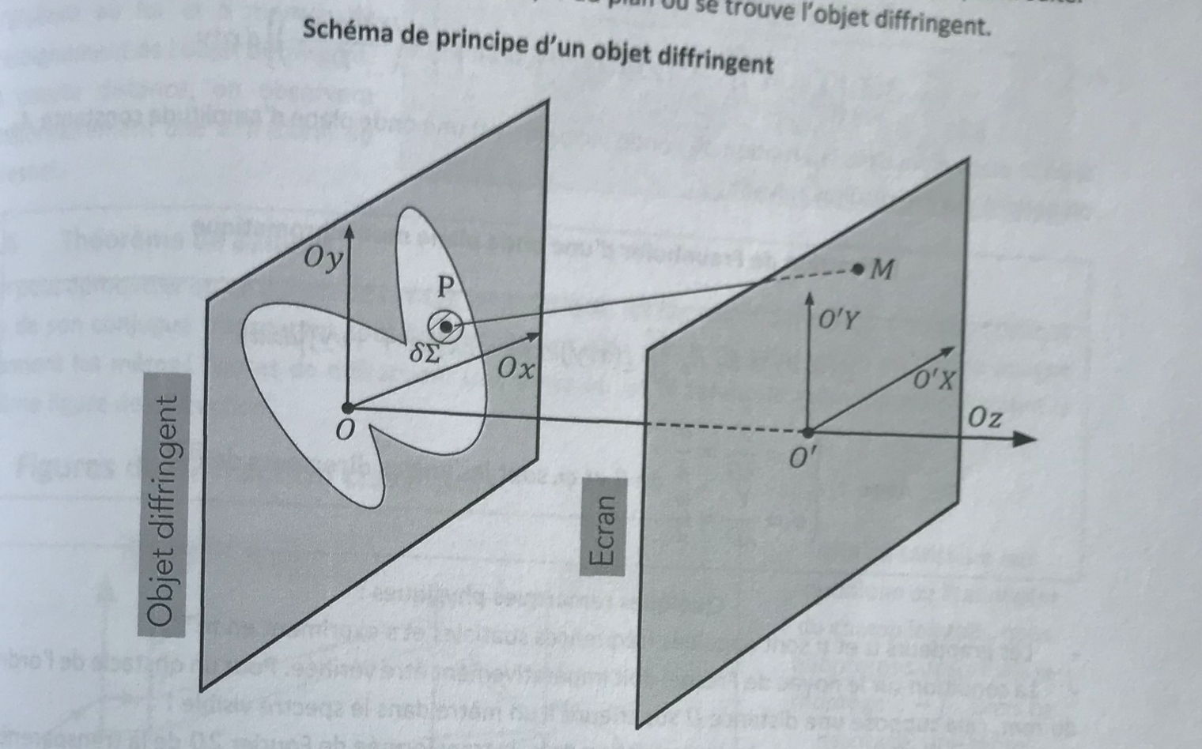
Schéma de principe de la diffraction

Slide 2
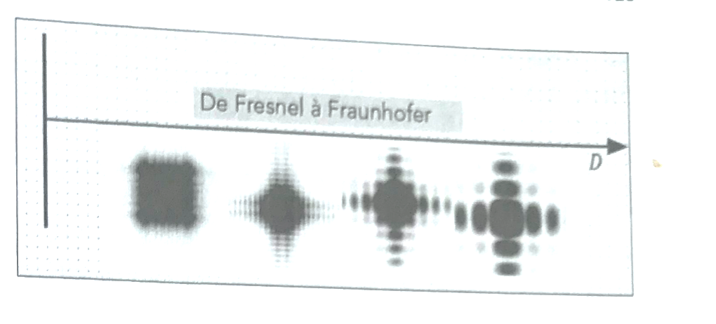

Slide 3
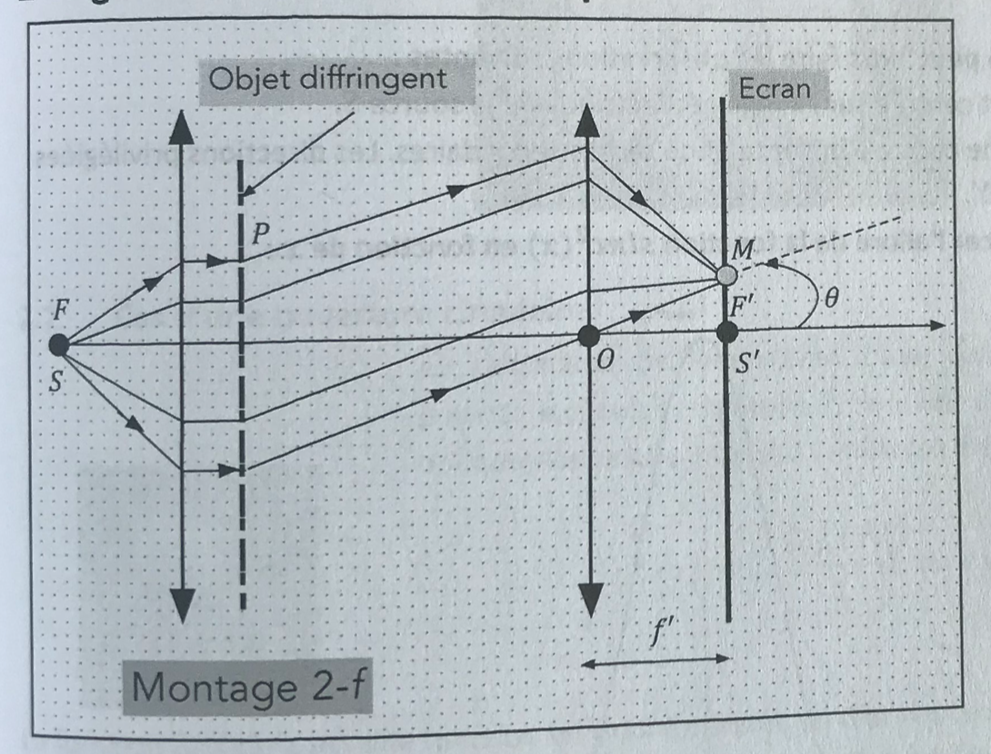

Slide 4
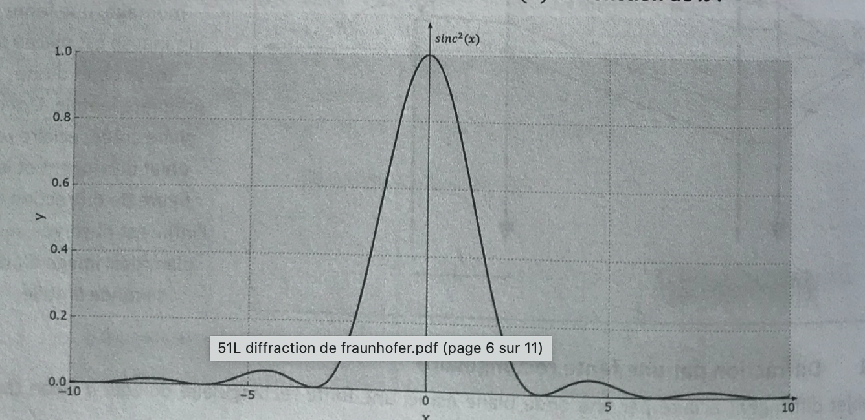
Forme du sinus cardinal
Largeur de la tâche centrale : $Δθ=2π$ → $\frac{ΔXbπ}{λf′}=2π$ →$ΔX=2\frac{λf^{′}}{b}$

Slide 5
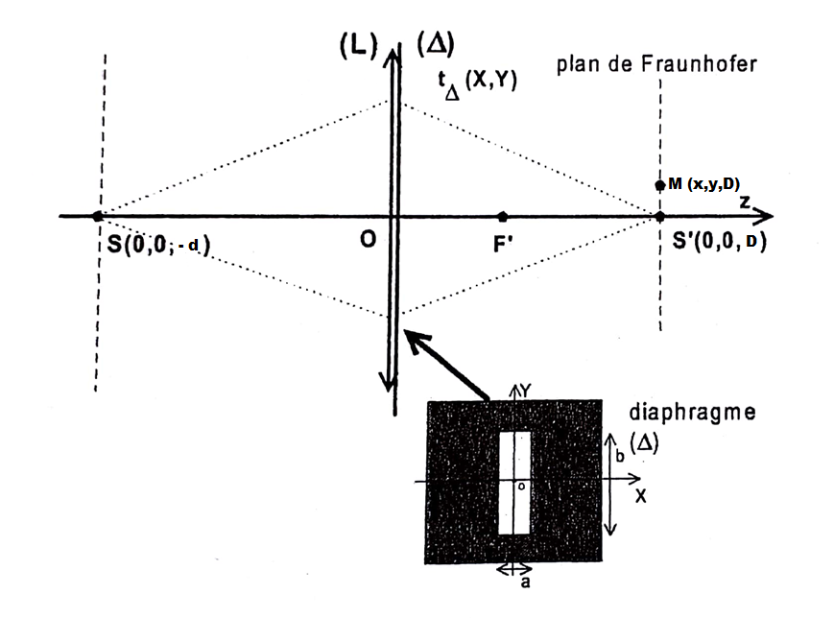
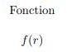
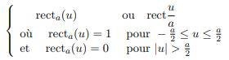
II. Illustration sur quelques figures usuelles
1. Diffraction par une fente rectangulaire
http://gilbert.gastebois.pagesperso-orange.fr/java/diffraction/diffracarre/diffracarre.htm

Slide 6
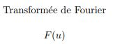
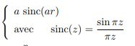
II. Illustration sur quelques figures usuelles
1. Diffraction par une fente rectangulaire
http://gilbert.gastebois.pagesperso-orange.fr/java/diffraction/diffracarre/diffracarre.htm

Slide 7
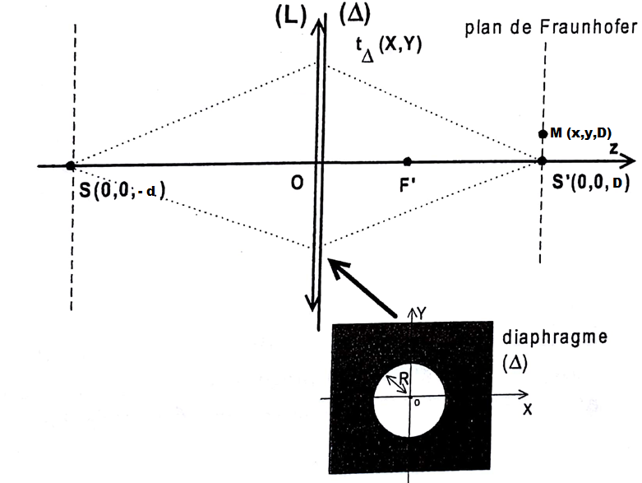
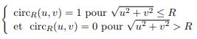
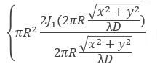
II. Illustration sur quelques figures usuelles
2. Diffraction par un diaphragme circulaire
http://gilbert.gastebois.pagesperso-orange.fr/java/diffraction/diffractrou/diffractrou.html

Slide 8
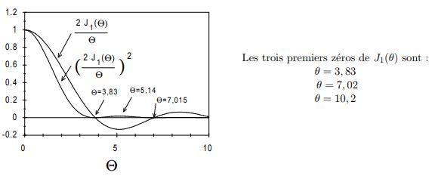
II. Illustration sur quelques figures usuelles
2. Diffraction par un diaphragme circulaire

Slide 9
III. Application de la diffraction au filtrage spatial avec montage 4f
Y
y
Y’
X
x
X’
y
Y
Y’
X
x
X’
Masque
Y
y
Y’
x
X
X’
Masque

